Slide 1


Slide 2

Енергийна ефективност:
- редуциране на разходите на електроенергия в производството;
- оптимизиране на ценовите разходи;
- намаляване на вредните емисии;
- стъпки към балансиране на енергосистемата.
2. Един от възможните подходи - прогнози „Day ahead”:
Генериране на оценка за потреблението на електроенергия от фирмата доставчик /
Електроразпределителното дружество/ за следващия ден /Day ahead/ и оптимизиране на разходите на електроенергия, съобразно часовите прогнози на електроенергийната борса за “Day ahead”.

Slide 3
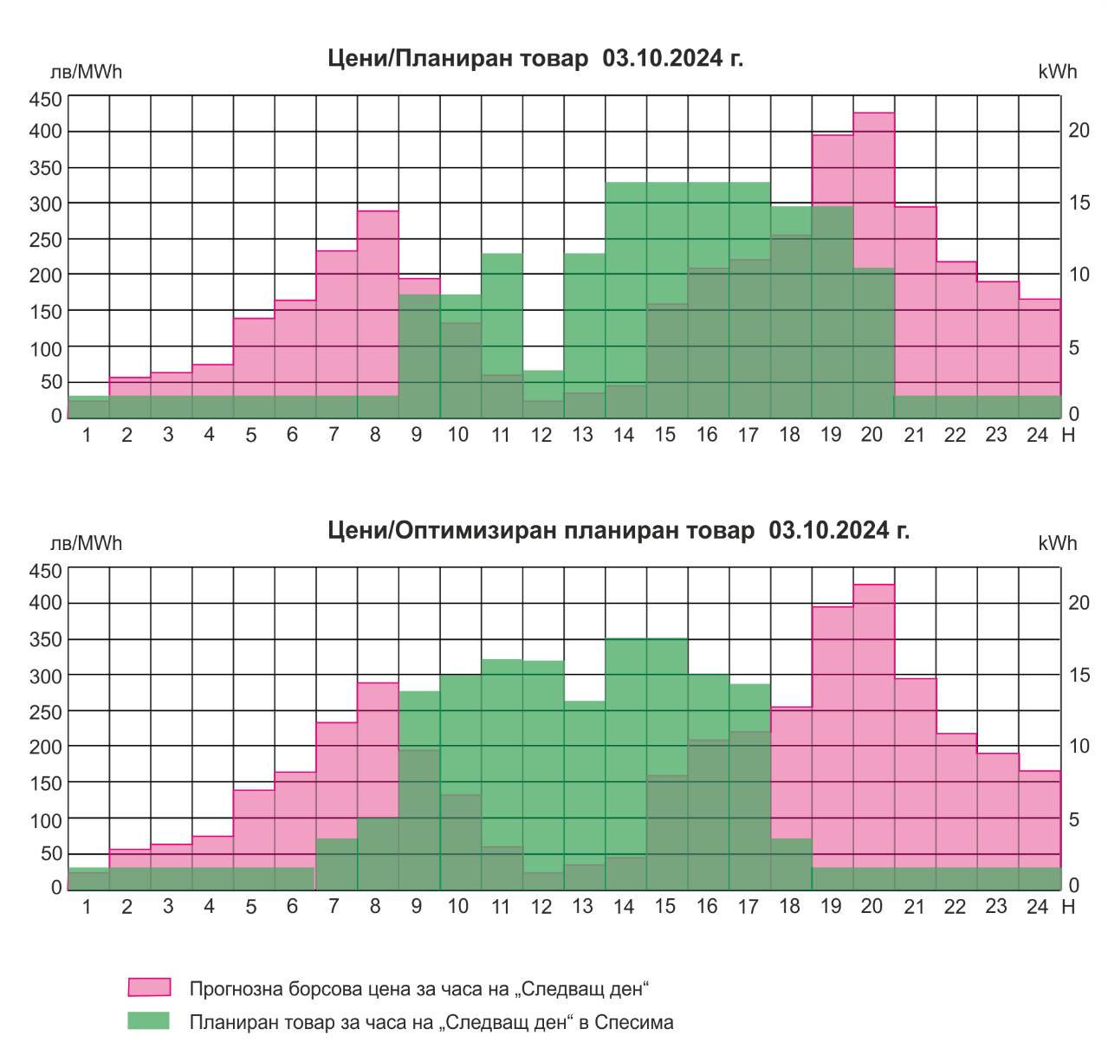
3. Процес на оптимизиране на потреблението на електроенергия
Работен ден с неоптимизиран разход на електроенергия
Работен ден с оптимизиран разход на електроенергия

Slide 4
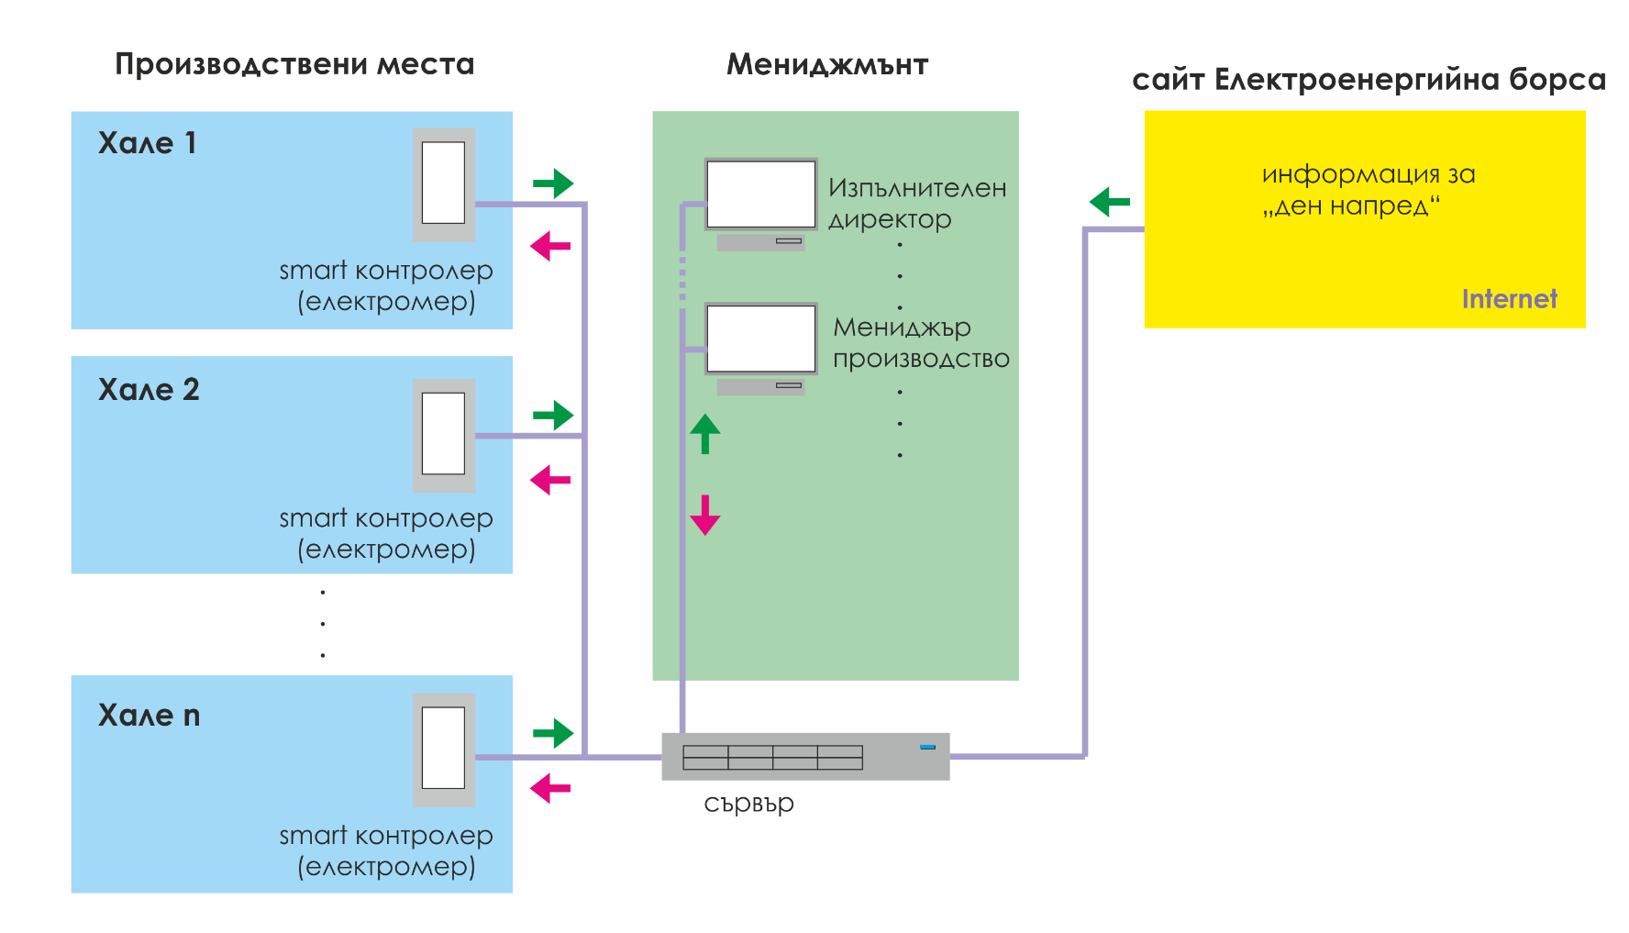
4. Кой извършва оптимизацията - структура
*** На текущия етап - важната роля на енергетика на фирмата

Slide 5
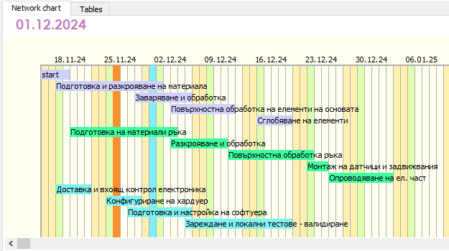
5. Мрежови графици
*** Вариант на диаграма на Гант (Gantt chart) - основа за оценка на потреблението за “Day ahead”

Slide 6
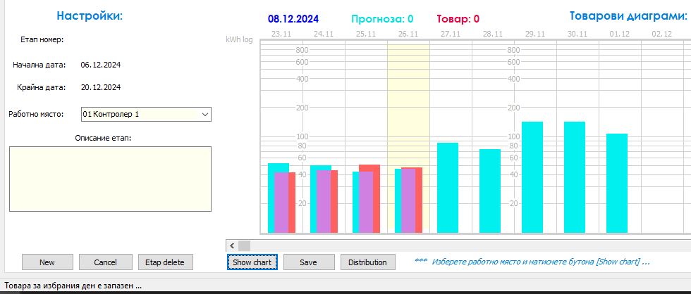
6. Товарова диаграма
*** Товаровата диаграма - в помощ на енергетика на фирмата

Slide 7
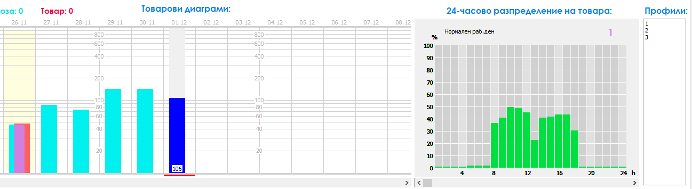
7. Въвеждане на прогноза за „Day ahead” - ден напред
*** Прогнозата за следващ ден (в случая 01.12.2024) се въвежда в графичен режим.

Slide 8
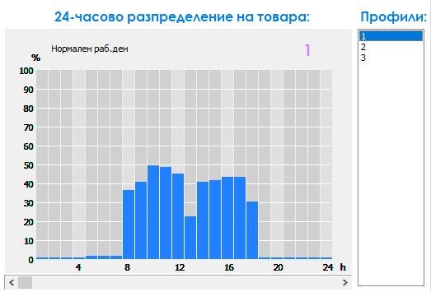
8. Часово разпределение на товара за избрания ден
*** 24-часовото разпределение на товара по работни места се извършва чрез типови часови профили.
Те са предварително дефинирани на база опита на мениджърския екип и архивираната информация.
Софтуера дава възможност за дефиниране на нови профили и редактиране на „стари“ такива.

Slide 9
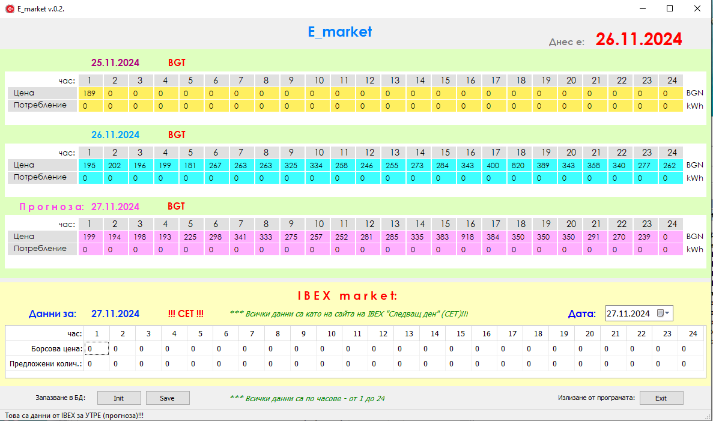
9. Информация от електроенергийната стокова борса
- автоматизирано: ползване на услугата на електроенергийната стокова борса за прогноза „Day ahead” чрез получаване на прогноза в .json формат.
- ръчен вариант - ръчно въвеждане в базата данни на информацията за следващ ден.

Slide 10
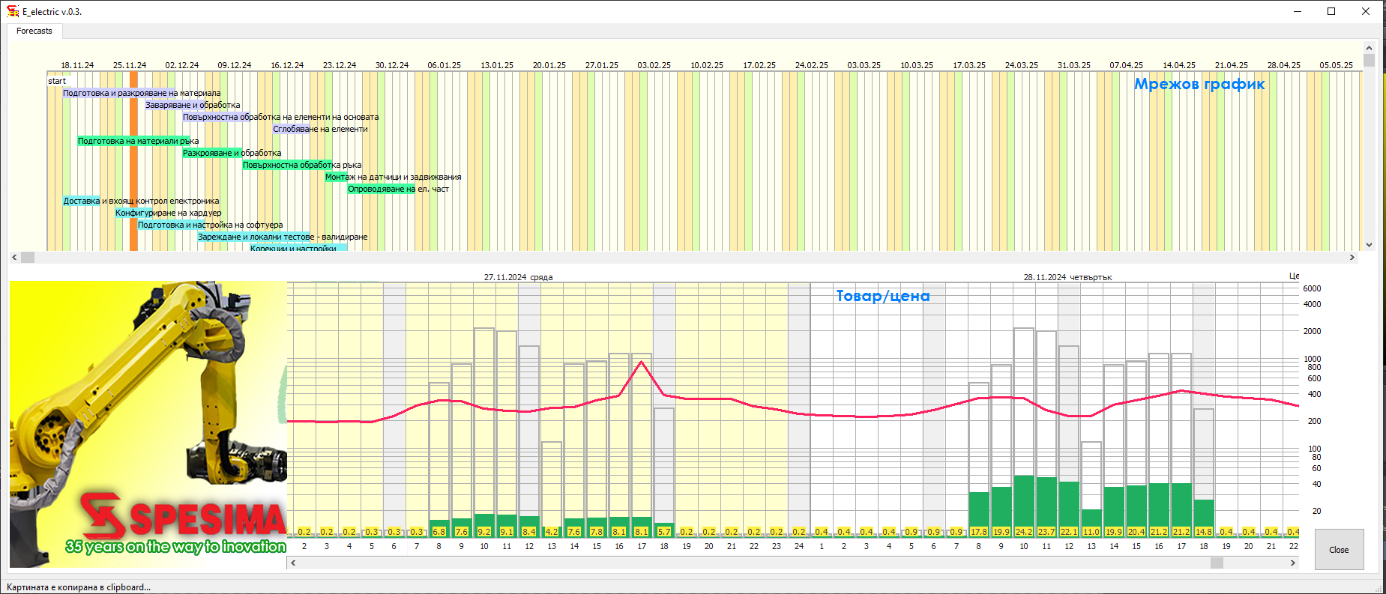
10. Информация за мениджъри
*** Разпределение по часове - очевидно 16-тия и 17-тия час в случая са критични по отношение на цена

Slide 11
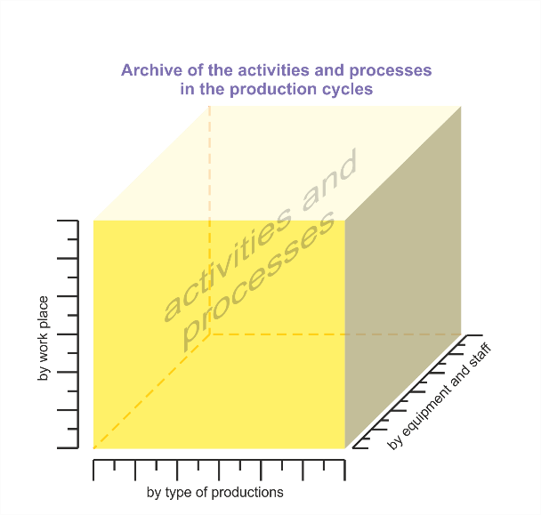
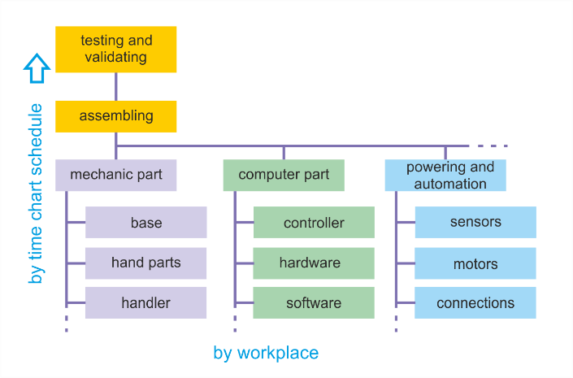
20. Следващи етапи - натрупване на информация
*** Структура и съдържание на архивираната информация с цел - автоматично генериране на прогноза за потребление от тип “Day ahead”.

Slide 12
12. Критерии за модифициране и трансформации
Критериите за модифициране и трансформации адаптират архивираната информация за потребление на електроенергия от предишни цикли на производство към текущия цикъл.
Изготвянето на такива „формални“ правила и алгоритми е процес, който трябва да бъде усъвършенстван във времето на база опит и отчетени зависимости от мениджърска гледна точка.
Основната цел в случая е изготвяне на валидно предложение за електропотреблението за следващ ден, с отчитане на зависимостите от производствения цикъл (N-мерния куб - от предишния слайд).
13. Критерии за успешност
- редуциране на разходите за електроенергия, доставяна от обществения доставчик;
- оптимизиране на производствените разходи чрез оптимизиране на производствените графици;
- минимизиране на вредните емисии с потребление на по-евтина енергия от възобновяеми източници и ограничаване на потреблението на електроенергия от електропроизводства, ползващи полезни изкопаеми;
- стъпка в посока балансиране на енергосистемата, отчитайки натоварването (и часовите стойности на цената съответно) - по отношение на енергийната система това има кумулативен ефект.

Slide 13
Благодаря за вниманието!
Инж. Димитър Динчев, инж. Тодор Тодоров
27.11.2024 г.
Spesima GmbH

